Slide 1


Evaluación Modular M5
Caso: Clínica veterinaria
Creado por: BifoldTide

Slide 2

Introducción
En esta presentación, se mostrará la estructura de la base de datos, sus datos y el despliegue de la solución a las consultas impuestas en el ejercicio.
Para efectos de despliegue y desarrollo, se usó PostgreSQL como lenguaje y PgAdmin como interfaz.

Slide 3
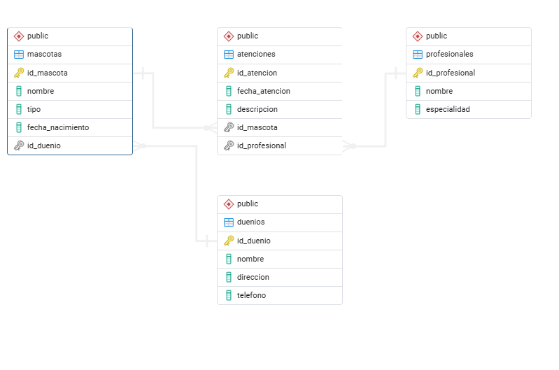
Modelo Entidad-Relación
La estructura de la
base de datos es la
siguiente:
Dueños
Mascotas
Profesionales
Atenciones
Mascotas depende de Dueños, y Atenciones depende tanto de Mascotas como de Profesionales para poder mantener las referencias.

Slide 4
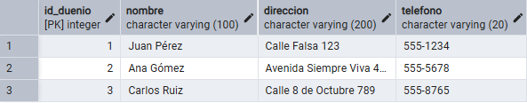
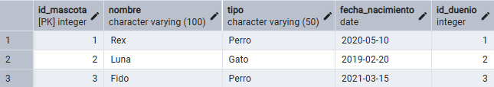
Datos:
Dueños:
Mascotas:

Slide 5
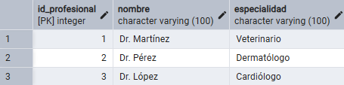
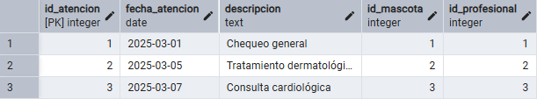
Datos:
Profesionales:
Atenciones:

Slide 6
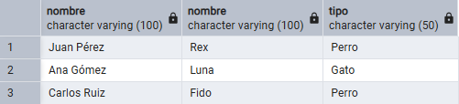
Consultas
Obtener todos los dueños y sus mascotas
SELECT
duenios.nombre,
mascotas.nombre,
mascotas.tipo
FROM duenios
INNER JOIN mascotas
ON
duenios.id_duenio =
mascotas.id_duenio;
La petición es sencilla, y como tal , requiere de una consulta sencilla con una unión en.tre las tablas de los Dueños y sus Mascotas.

Slide 7
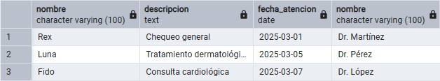
Obtener las atenciones realizadas a las mascotas con los detalles del profesional que las atendió
SELECT
mascotas.nombre,
atenciones.descripcion,
atenciones.fecha_atencion,
profesionales.nombre
FROM atenciones
INNER JOIN mascotas ON mascotas.id_mascota = atenciones.id_mascota
INNER JOIN profesionales ON atenciones.id_profesional = profesionales.id_profesional;
En esta consulta, hizo falta hacer una unión entre la tabla de Atenciones, las de Mascotas y Profesionales para entregar la información más clara.

Slide 8
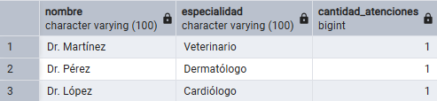
Contar la cantidad de atenciones por profesional
SELECT
profesionales.nombre,
profesionales.especialidad,
COUNT(atenciones.id_atencion) as cantidad_atenciones
FROM profesionales
INNER JOIN atenciones ON atenciones.id_profesional = profesionales.id_profesional
GROUP BY profesionales.nombre, profesionales.especialidad;
Al contar las consultas por doctor, también traje sus especialidades. Esto con el fin de estar al tanto de las especialidades más solicitadas para las mascotas.

Slide 9
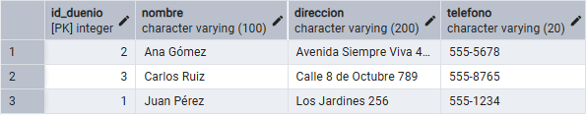
Actualizar la dirección de un dueño (por ejemplo, cambiar la dirección de Juan Pérez)
SELECT nombre FROM duenios WHERE nombre LIKE 'Juan%';
UPDATE duenios
SET direccion = 'Los Jardines 256'
WHERE nombre = 'Juan Pérez';
La petición se hizo con un nombre en mente. Esto es usual porque no todos conocen la id del registro que se quiere cambiar. Por lo tanto, es ideal primero buscar el nombre entre los registros antes de hacer un cambio en los datos.

Slide 10

Eliminar una atención (por ejemplo, eliminar la atención con el id 2)
DELETE FROM atenciones
WHERE id_atencion = 2;
La operación es sencilla. Donde ninguna tabla depende de Atenciones, no hay problemas al eliminar registros con DELETE

Slide 11
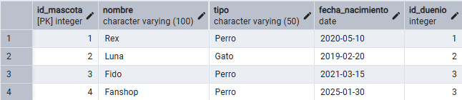
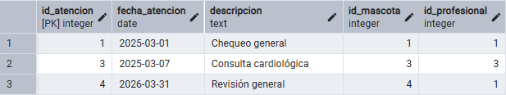
Realizar una transacción para agregar una nueva mascota, atención, y actualización de la información
BEGIN;
INSERT INTO mascotas
(fecha_nacimiento, nombre, tipo, id_duenio)
VALUES
('2025-01-30', 'Fanshop', 'Perro', 3);
INSERT INTO atenciones
(fecha_atencion, descripcion, id_mascota, id_profesional)
VALUES
('2026-03-31', 'Revisión general', 4, 1);
COMMIT;
Finalizada la transacción con éxito, se puede apreciar en las consultas que la última mascota fue registrada y asignada a una cita con éxito.

Slide 12
Conclusión
Para esta solución, se aplicó la creación de la base de datos y sus tablas, la inserción de sus datos, consultas de interés general, unión de tablas, deleciones, actualizaciones y transacciones con guardado de datos al haber éxito.
La base de datos entregada en este ejercicio es sólida para los requerimientos básicos del negocio, pero no por ello podría tener varias modificaciones a medida que se vaya escalando la necesidad de nuevos activos dentro de la clínica veterinaria, como ingresos de medicamentos y su stock, o un soft-delete para conservar los datos de consulta incluso si un profesional ya no trabaja en la clínica.

Slide 13
Gracias por su atención

